Slide 1
ZHAW MAS I 13
Fallbeispiel Programmieren VereinsManagerPro©
Bernhard Kämpf & Serge Kaulitz

Slide 2
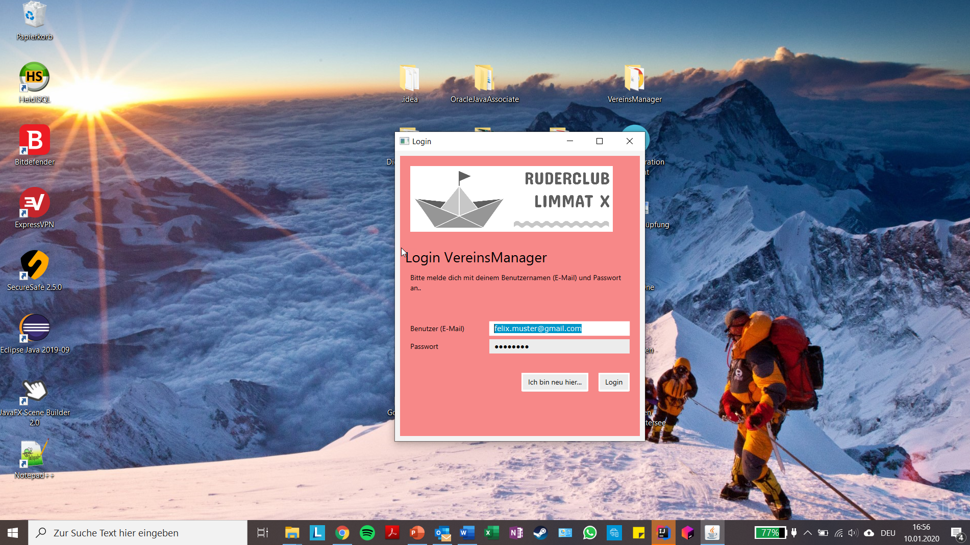
Vereinssoftware
Bild for small Vereine ganz BIG!!
Notes:
Change the image:
1- Right click on the transparent shape >> Send to Back >> Send to Back
2- Right Click on Image >> Change Picture >> Choose your Image
3- Right Click on Image >> Send to Back >> Send to Back

Slide 3
Phasen
05
Tests & Dokumentation
JUnit Test/ Abnahmekriterien
Datenblatt DB
JavaDoc
Git Repo
Zuerst wurden Ideen über Möglichkeiten und Umfang diskutiert. Dazu hat das Projektteam eine Roadmap und Scope definiert. Die Applikation sollte Modular aufgebaut werden und einen Nutzen haben den beide Teilnehmer der Gruppe verwenden können.
In der Umsetzung wurde vom Konzept bis zur fertigen Applikation in Phasen und iterativ gearbeitet. Für die Umsetzung wurden Mockups gestaltet und als Hilfe für die Umsetzung genommen.
MVP
Dashboard
Mitgliederverwaltung
Login
Idee
Sprachelemente
Welche Komponenten
Entwicklungsumgebung
03
01
04
02
Erweiterungen
Termine
Tasks
Analyse
Konzept
Modularer Aufbau
Softwareachtektur
Nutzerfreundliches GUI
Mockups

Slide 4

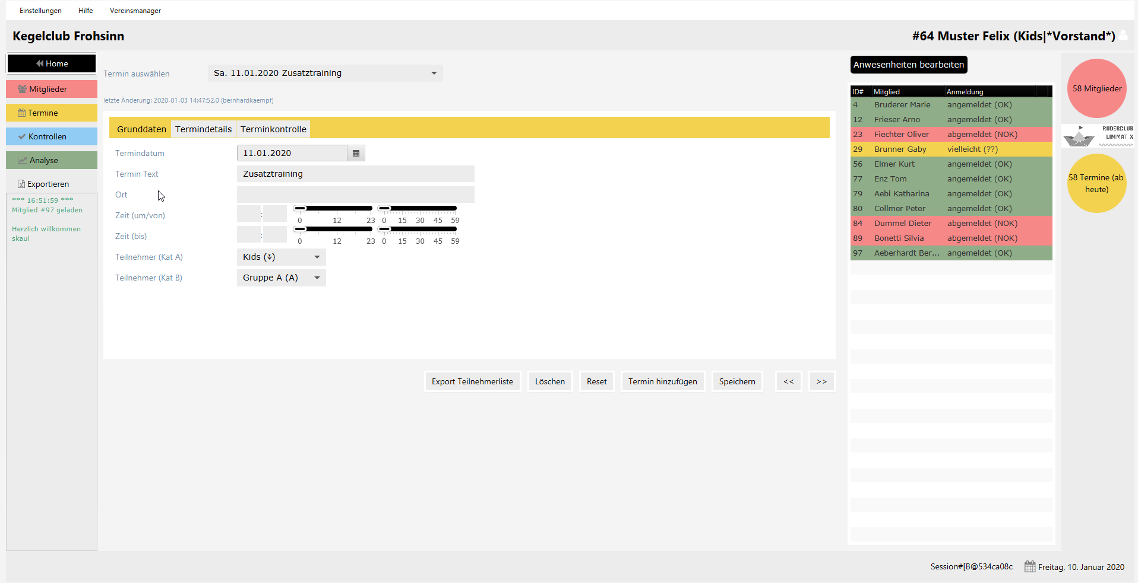
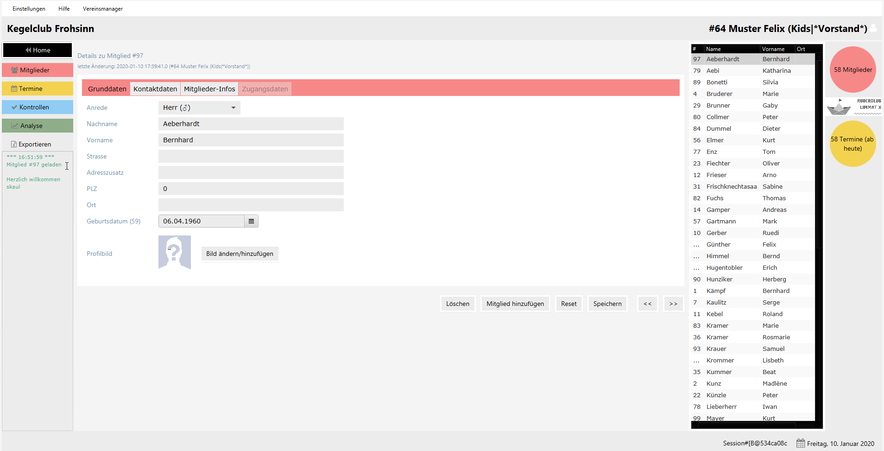
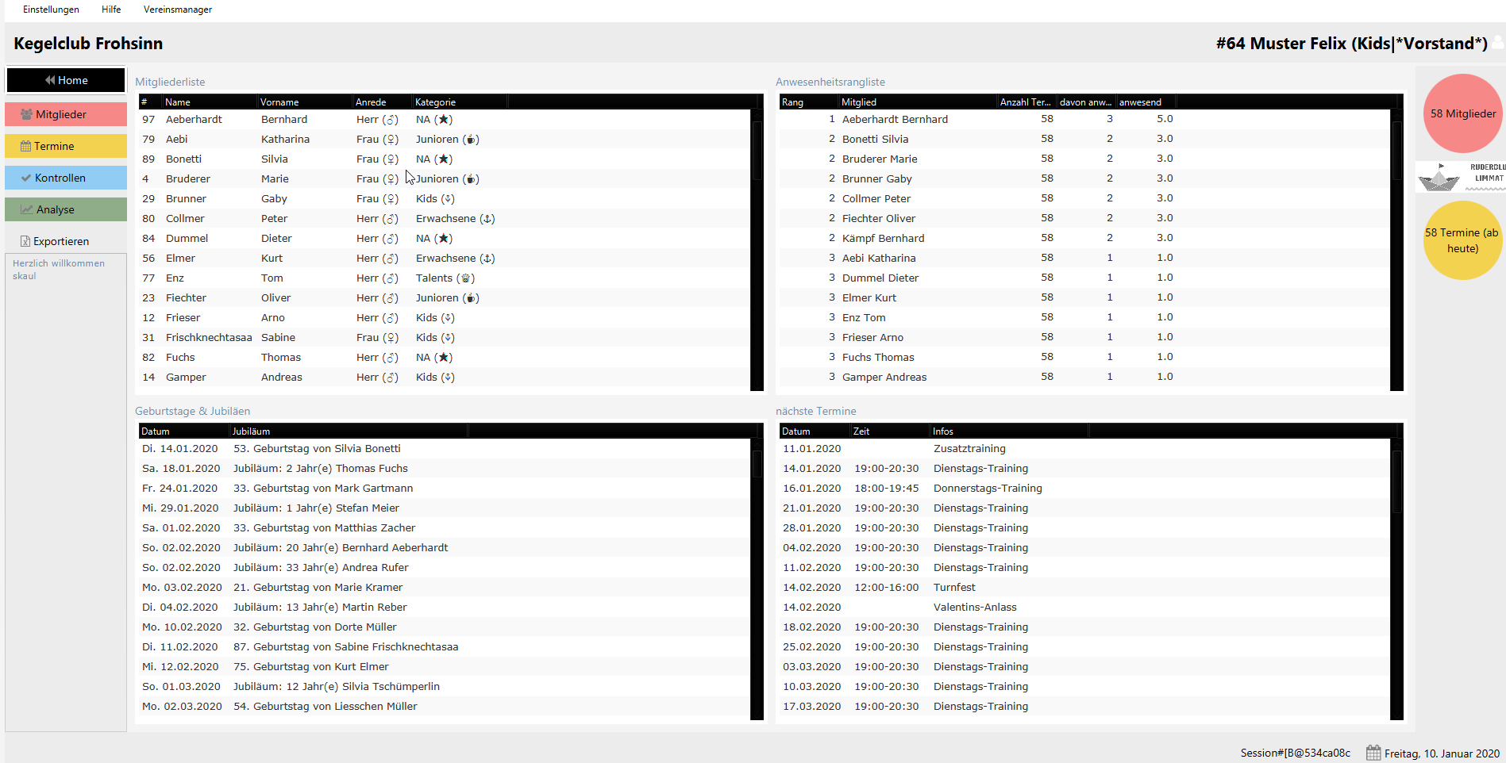
Lösung
Notes:
Change the images:
1- Right Click on first Image >> Change Picture >> Choose your Image
2- Right Click on Image >> Send to Back >> Send to Back
3- Right Click on second Image >> Change Picture >> Choose your Image
4- Right Click on Image >> Send to Back >> Send to Back
5- Right Click on third Image >> Change Picture >> Choose your Image
6- Right Click on Image >> Send to Back >> Send to Back
5- Right Click on fourth Image >> Change Picture >> Choose your Image
6- Right Click on Image >> Send to Back >> Send to Back

Slide 5
Funktionen
Login
Anmeldung
Registrierung
Verschlüsselung
Dashboard
Menü
Übersichten
Einstellungen
Info-Bubbles
Bewirtschaftung
Mitglieder
Termine
Aufgaben
Export & Analyse Funktionen
Excel Export
PDF
Statistiken zu: Mitgliedern, Termine, Aufgaben
Notes:
Change the image:
1- Right Click on Image >> Change Picture >> Choose your Image

Slide 6
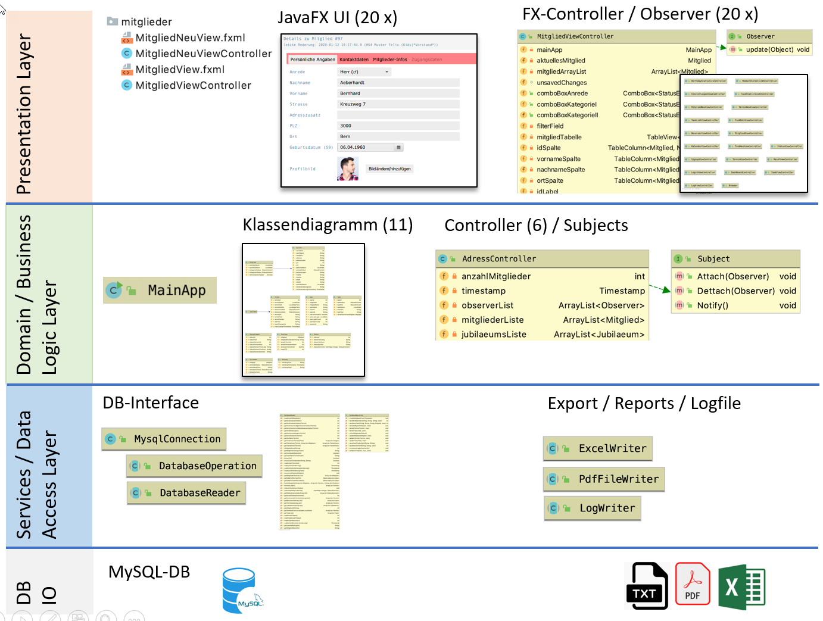
Software Architektur
01
Frontend Layer
JavaFX Framework
20 Views
FX-Controller
Verbindung FX-Elemente & Daten
Action Events
Business Logic Layer
Datenhaltung
Veränderungen in der DB überwachen
Frontendcrontroller über Änderungen informieren
Datentypen (Klassendiagramm)
02
03
Services & Data Access Layer
Schnittstelle zwischen Datenbank und Controller
Services für Excel & PDF Export
DB IO
MySQL DB
Ausgabe mit Exportfunktion (Excel & PDF)
04

Slide 7
Herausforderungen
Git
Performance
Null Pointer Exception
Libraries
1
2
3
4
Es gab immer wieder Herausforderungen bei Commits, so dass Branches danach nicht mehr lauffähig waren. Es musste aufwändig wieder zurück auf das alte Repository gewechselt werden.
Roundtrip zur DB ist sehr Ressourcenintesiv. Mutationen an den einzelnen Terminen und Mitglieder führen zu einem Update der gesamten Listen bzw. Daten. Alle Mutationen gehen zuerst in die DB und werden danach im View aktualisiert (Observer).
Die häufigste Fehlermeldung. Die meisten Fehler sind Laufzeit Fehler. Diese bemerkt man erst im Betrieb oder beim Testing. Es gibt während der Laufzeit immer wieder Objekte ohne Inhalt. Dies müssen aufwändig im Debugging identifiziert werden.
Projekte mit Maven stellen eine Herausforderung dar. Je nach Maven-Struktur und Konfiguration, funktionieren nicht mehr alle Maven-Plugins. Es bestehen zwischen den Libraries Abhängigkeiten.

Slide 8
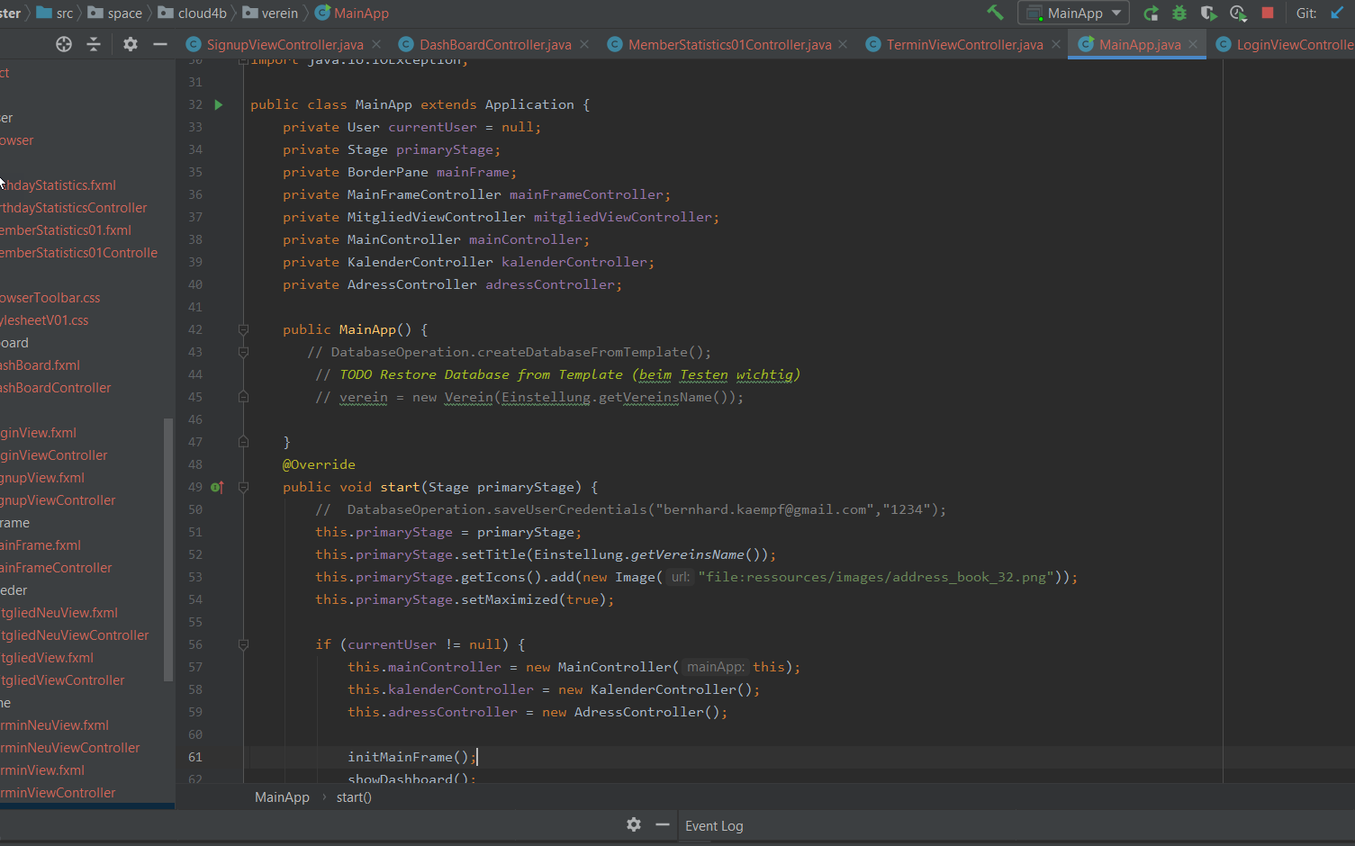
Spannende Elemente

Observer-Muster
Synchronisierung Datenbank mit Applikation

An- und Abmelden für Termine
Via Web-Formular

Export
Excel & PDF
Libraries

Slide 9
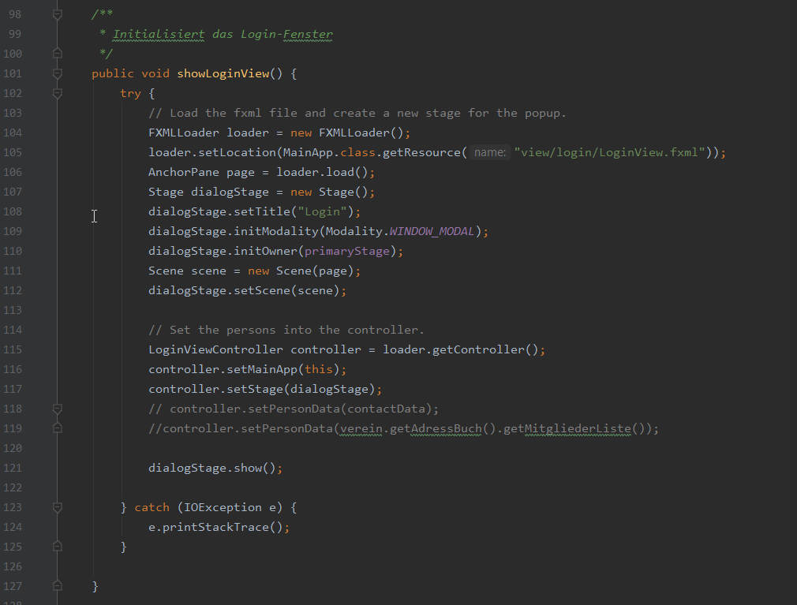
Spannende Elemente - Login

Main App
Aufruf LoginView
Verhalten nach erfolgreichem Login bei OS unterschiedlich

Datensicherheit
Passwortverschlüsselung mit einem Hash

Benutzerführung
Ohne Zurück-Button könnte der User nicht mehr zum Login springen
Gleiche Patterns in allen Funktionen verwenden

Slide 10

Live-Demo &
spannende Codepassagen

